Slide 1
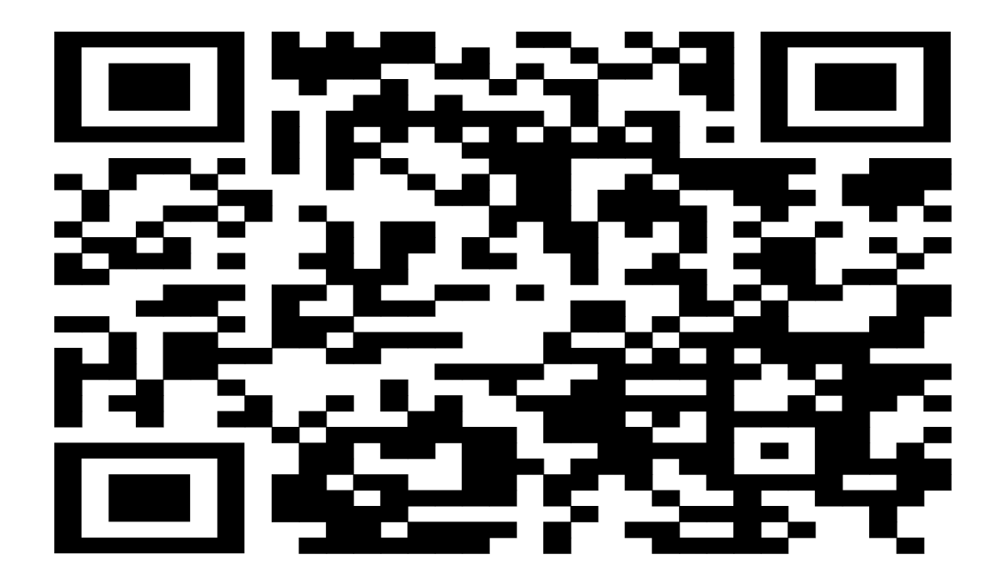
МЕСТО ДЛЯ QR-КОДА

